Slide 1
ОСНОВИ СИСТЕМ ШТУЧНОГО ІНТЕЛЕКТУ, НЕЙРОННИХ МЕРЕЖ ТА ГЛИБОКОГО НАВЧАННЯ
Частина 6. ВИСОКОРІВНЕВА МОВА ПРОГРАМУВАННЯ PYTHON
Лекція 6.3. Файлові об’єкти. Визначення загальної структури програми

Slide 2
ФАЙЛ
Файл – іменована область постійної пам'яті в комп'ютері, якою управляє операційна система.
Файл – вбудований тип об'єкту, що, забезпечує можливість доступу до цих областей пам'яті.
Об'єкт типу «файл» - має тільки методи та атрибути !
2

Slide 3
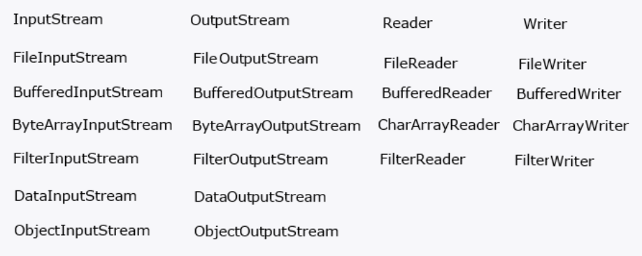
РОБОТА З ФАЙЛАМИ В JAVA
3

Slide 4
Файлові методи (операції)
Функція . Метод | Опис
Open () | Створює об'єкт типу файл – «відкриває» файл
f.close() | Закриття відкритого файлу
f.Readable() f.Read(), f.readline(), f.readlines() | Перевірка можливості читання Читання
f.Seekable(), f.Seek() | Перевірка можливості зміни позиції
f.Tell() | Вертає поточну позицію
f.Writable(), f.write(), f.writelines() | Перевірка можливості запису Запис до файлу
f.next() | Вертає наступний рядок
https://www.tutorialspoint.com/python/file_methods.htm
https://www.w3schools.com/python/python_ref_file.asp
4

Slide 5
Файлові атрибути
Атрибут | Опис
f.closed | Індикатор поточного статусу файлу
f.encoding | Спосіб кодування/декодування файлу
f.mode | Режим відкриття файлу
f.name | Ім'я відкритого файлу
f.newlines | Універсальний режим завершення рядку
https://www.tutorialspoint.com/python/file_methods.htm
https://www.w3schools.com/python/python_ref_file.asp
5

Slide 6
Файлові методи (операції)
Вбудована функція | Опис
Open () | Створює об'єкт типу файл – «відкриває» файл
Open(file, mode, buffering, encoding, errors, newline, closed, opener)
file – path to file.
mode– режим (‘r’ - читання,’w’ - запис, ‘a’- додавання в кінець, ‘b’ – байтовий режим,‘t’-текст, ‘+’ – (r + w)). За замовчуванням ‘rt’ – читання тексту.
buffering – управління буфером;
encoding – режим кодування/декодування;
errors – управління реакцією на помилки;
newline – управління режимом «новий рядок»;
closed– управління дескриптором файлу;
opener – опис обробника помилки.
6

Slide 7
Файлові методи (операції)
Вбудована функція | Опис
Open () | Створює об'єкт типу файл – «відкриває» файл
Важливо: ‘r’, … текст – рядки типу str – виконується автоматичне кодування / декодування.
‘b’, – послідовність байтів – неяких змін.
my_file = open (‘my_text_file.txt’, ‘w’) – відкриває файл для запису (тексту!)
my_file = open (‘my_text_file.txt’) – відкриває файл читання (тексту!)
my_file = open (‘my_text_file.bin, ‘wb’) – відкриває файл для запису (послідовності байт)
my_file = open (‘my_text_file.bin’, ‘rb’) – відкриває файл читання (послідовності байт)
7

Slide 8
Файлові методи (операції)
Метод | Опис
f.readable () f.read () | Зчитування файлу
f.readable() – вертає True, коли файл відкрито для читання.
f.read(size) - зчитує деяку кількість даних і повертає їх у вигляді рядка (у текстовому режимі) або об'єкта байтів (у двійковому режимі); size – максимальна кількість даних, що зчитуються (необов'язковий числовий аргумент).
f.readline() - зчитує з файлу один рядок; символ нового рядка (\n) залишається в кінці рядка і опускається лише в останньому рядку файлу.
f.readlines() - зчитує всі рядки до списку.
8
Notes:
Коли розмір опущений або негативний, весь вміст файла буде прочитаний і повернутий; це ваша проблема, якщо файл удвічі більший, ніж пам’ять вашого пристрою. В іншому випадку, щонайбільше символів розміру (в текстовому режимі) або байтів розміру (у двійковому режимі) читаються та повертаються. Якщо кінець файлу досягнуто, f.read () поверне порожній рядок ('').

Slide 9
Файлові методи (операції)
Метод | Опис
f.writeable () f.write () | Зчитування файлу
f.writeable() – вертає True, коли файл відкрито для запису.
f.write(string) – записує вміст рядка до файлу і повертає кількість записаних символів.
f.writelines(string) – запис наступного елементу списку (рядок) до файлу (файл відкрито з ‘wa’)
!!! Інші типи об’єктів потрібно перетворити - або в рядок (в текстовому режимі), або в байт-об'єкт (у двійковому режимі) - перед їх записуванням.
9
Notes:
Коли розмір опущений або негативний, весь вміст файла буде прочитаний і повернутий; це ваша проблема, якщо файл удвічі більший, ніж пам’ять вашого пристрою. В іншому випадку, щонайбільше символів розміру (в текстовому режимі) або байтів розміру (у двійковому режимі) читаються та повертаються. Якщо кінець файлу досягнуто, f.read () поверне порожній рядок ('').

Slide 10
Файлові методи (операції)
Метод | Опис
f.tell () f.seek () | Вертає поточну позицію в файлі Змінює поточну позицію в файлі
f.tell () – вертає ціле число, що дає поточне положення об’єкта файлу у файлі, представлене як кількість байтів від початку файлу (у двійковому режимі) і номер поточного символу в текстовому режимі.
f.seek (offset, whence) – нова позиція обчислюється від додавання offset до whence (опорної точки).
whence →
= 0 вимірює від початку файлу (за замовчуванням),
= 1 поточне положення файлу,
= 2 кінець файлу.
10

Slide 11
СТРУКТУРА PYTHON ПРОГРАМИ
Ієрархія програми →
Програма складається з пакетів та (або) модулів .
Пакет – Логічно завершена сукупність модулів .
Модуль – функціонально завершений фрагмент програми (оформлений як єдиний файл) - складається з інструкцій .
Інструкції складаються з виразів .
Вирази створюють та обробляють об'єкти
11

Slide 12
СТРУКТУРА PYTHON ПРОГРАМИ
12

Slide 13
ІНСТРУКЦІЇ PYTHON
Інструкція | Дія | Приклад
import | Доступ до модуля | Import math
from | Доступ до атрибутів модуля | From sys import stdin
class | Створення об'єкту | Class sub(super): def …
try/except/finally | Обробка виключень | Try: action () except : print()
raise | Створення виключення
assert | Перевірки для налаштування
with/as | Менеджер контексту | With open(‘file’) as myfile: proc(myfile)
del | Видалення посилань
13

Slide 14
ІНСТРУКЦІЇ PYTHON
Інструкція | Дія | Приклад
Присвоювання | Створення посилань | A = “gglskfsj”
Виклики | Виклик функції | F = open()
if / elif / else | Вибір | If ‘z’ in text: print(text)
For / else | Перебір послідовності | for z in mlist: print(z)
while / else | Цикл загального призначення | while x>y: print(‘Qu’)
pass | Пуста інструкція | while True: pass
14

Slide 15
ІНСТРУКЦІЇ PYTHON
Інструкція | Дія | Приклад
break | Вихід з циклу | While True: if cond : break
continue | Перехід на початок циклу | While True: if cond : continue
def | Створення функцій та методів | Def foo (a): print (a)
return | Повернення результату | Def foo (a): return (a)
yield | Функції-генератори | Def gen (n): for i in n: yield (i)
global | Простір імен
nolocal | Простір імен (3.0)
15

Slide 16
СТРУКТУРА PYTHON ПРОГРАМИ
Вкладеність блоків регулюється відступами
16

Slide 17
Рекомендована ЛІТЕРАТУРА
Програмування числових методів мовою Python: підруч. / А. В. Анісімов, А. Ю. Дорошенко, С. Д. Погорілий, Я. Ю. Дорогий ; за ред. А. В. Анісімова. – К. : Видавничо-поліграфічний центр "Київський університет", 2014. – 640 с.
Програмування числових методів мовою Python: навч. посіб. / А. Ю. Дорошенко, С. Д. Погорілий, Я. Ю. Дорогий, Є. В. Глушко ; за ред. А. В. Анісімова. – К. : Видавничо-поліграфічний центр "Київський університет", 2013. – 463 с.
Основи програмування Python: Підручник для студ. спеціальності 122 «Компютерні науки» / А.В.Яковенко; КПІ.- Київ: КПІ, 2018 . – 195 с.
Лутц М. Изучаем Python, 4-е издание. - СПб.: Символ-Плюс. 2011.- 1280 с.: ил.
17

Slide 18
Контрольні запитання
Наведіть визначення файлу в мові Python. Надайте перелік основних методів об’єкту файл.
Надайте визначення функції open(), вкажіть призначення її параметрів та наведіть приклади використання.
Надайте перелік основних атрибутів об’єкту файл та їх призначення.
Надайте перелік методів запису до файлу, вкажіть їх призначення та наведіть приклади використання.
Надайте перелік методів читання з файлу, вкажіть їх призначення та наведіть приклади використання.
Надайте перелік методів позиціювання в файлі, вкажіть їх призначення та наведіть приклади використання.
Наведіть перелік компонентів з яких складається програма на мові Python , вкажіть їх визначення.
18

Slide 19
The END
Частина 6. Лекція 6.3.

